Slide 1
ALI JE POMEMBNO, KAJ JEM?

Slide 2
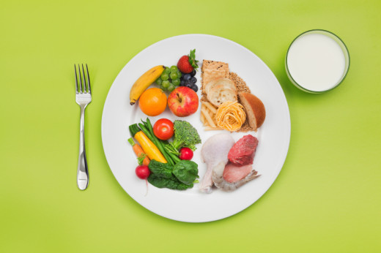
1. Kaj pomeni, da mora biti hrana URAVNOTEŽENA?

Slide 3
Kadar se želiš zdravo prehranjevati, moraš s hrano zaužiti takšno vrsto in količino posameznih hranilnih snovi, kot jih tvoje telo potrebuje. Pravimo, da mora biti hrana URAVNOTEŽENA.

Slide 4
Poleg vrste in količine živil je za zdrav način prehranjevanja pomembno tudi ŠTEVILO OBROKOV, ki jih zaužiješ čez dan.
Dnevno je priporočljivo zaužiti tri glavne obroke: zajtrk, kosilo in večerjo, te pa dopolniš še z dopoldansko in popoldansko malico. Obroki morajo biti enakomerno porazdeljeni čez dan.

Slide 5
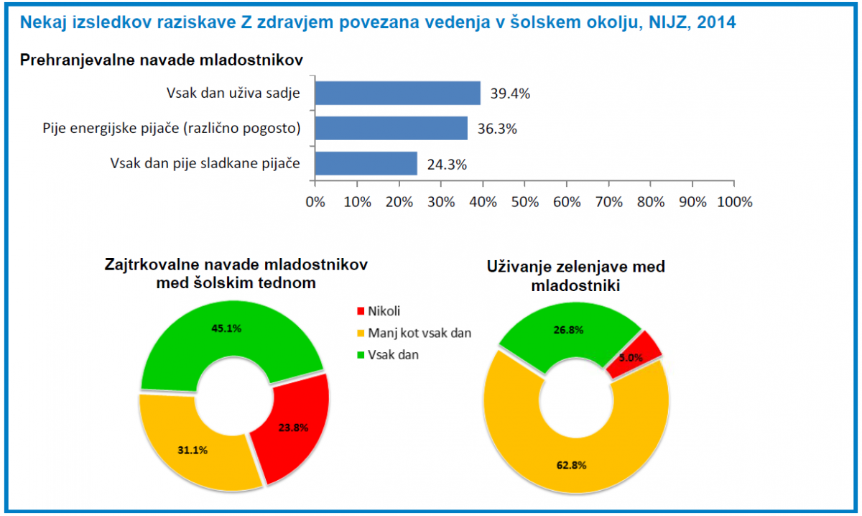
Infodrom: Zdrav zajtrk

Slide 6
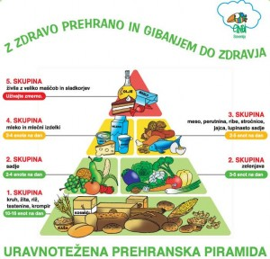
2. PREHRANSKA PIRAMIDA
(Samo naslov)

Slide 7
Prehranska piramida je lik, s katerim ponazorimo, kaj in koliko naj bi vsak dan jedli. Razdeljena je na več posameznih delov, v katere so vključene skupine živil. S piramido želimo predstaviti, katerih živil je priporočljivo zaužiti več in katerih manj.

Slide 8
3. Katere bolezni so povezane s prehrano?
A) DEBELOST: Otroci, ki veliko časa preživijo pred televizorjem in računalnikom ter uživajo veliko hrane, bogate s sladkorjem in maščobami, tvegajo, da se bo količina maščob v njihovem telesu preveč povečala in bodo postali debeli.

Slide 9
Infodrom: Zdrava izbira

Slide 10
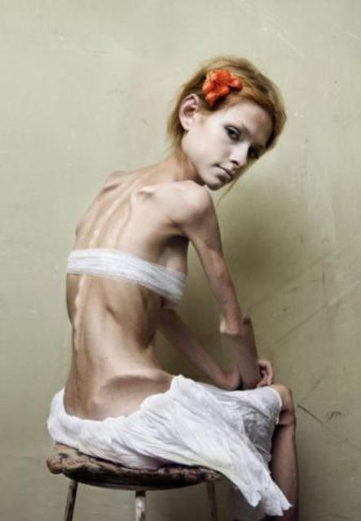
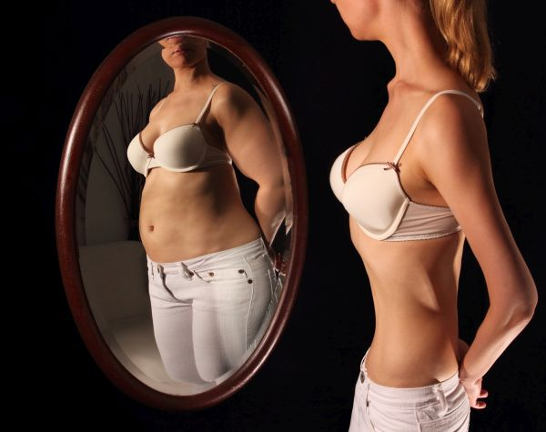
B) MOTNJE HRANJENJA: anoreksija nervoza, bulimija. Motnje hranjenja se največkrat pojavijo med 14. in 18. letom starosti, lahko pa tudi prej. Zboli več deklet kot fantov.
Infodrom: Motnje hranjena

Slide 11
C) BOLEZNI SRCA IN OŽILJA so najpogostejši vzrok smrti odraslih ljudi v Sloveniji. Nezdrava prehrana, zlasti če vsebuje veliko maščob, lahko privede do zamašitve žil in celo do smrti.

Slide 12
Naloga:
Prepiši U, str. 59

